Slide 1
软件平台——故障子系统设计方案
智能驾驶中心
石头
2022-05-10

Slide 2
故障设计概述
故障子系统设计方案(概要)
故障子系统设计方案(详细)
Q&A
附录一：故障子系统实施现状
附录二：故障检测框架
附录三：系统硬件复杂度
附录四：系统软件复杂度
Notes:
概要设计：
一、子系统模块功能划分
二、子系统用例图、边界划分
三、子系统部署、顺序图
详细设计：
四、子系统各模块详细设计

Slide 3
故障设计概述
必要性：
1. 忽略ADCU系统故障带来的危害、损失无法估量；
2. ADCU系统复杂性衍生出故障高可能性：
硬件复杂性: 多路传感器接入，多种总线，多MCU+SOC计算单元…
软件复杂性: CP/AP + Linux + NV middleware + Algorithm + Scenarios
多个域外交互：DHU，V2X…
3. 法规要求；
方案目的：
1. 及时准确感知系统所有故障+采取合适有效措施，最大限度避免或减轻故障带来的危害；
2. 实时反馈并记录故障信息，支持故障诊断以及问题定位，为系统的持续完善奠定基础。
3. 依法依规，力争我司ADCU系统安全等级强要求:MCU满足ASIL-D SOC满足ASIL-B

Slide 4
故障设计概述
故障子系统设计方案(概要)
故障子系统设计方案(详细)
Q&A
附录一：故障子系统实施现状
附录二：故障检测框架
附录三：系统硬件复杂度
附录四：系统软件复杂度
Notes:
概要设计：
一、子系统模块功能划分
二、子系统用例图、边界划分
三、子系统部署、顺序图
详细设计：
四、子系统各模块详细设计

Slide 5
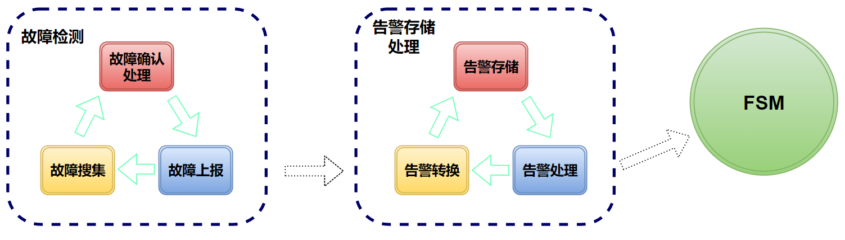
故障概要设计
故障处理步骤：
故障决策与执行
故障诊断
Fault Raw Info
Fault Object
注：
按照系统设计，故障决策、执行由规控模块完成，故本篇重点关注前两部分；
Notes:
故障源-----》report RAW Fault

Slide 6
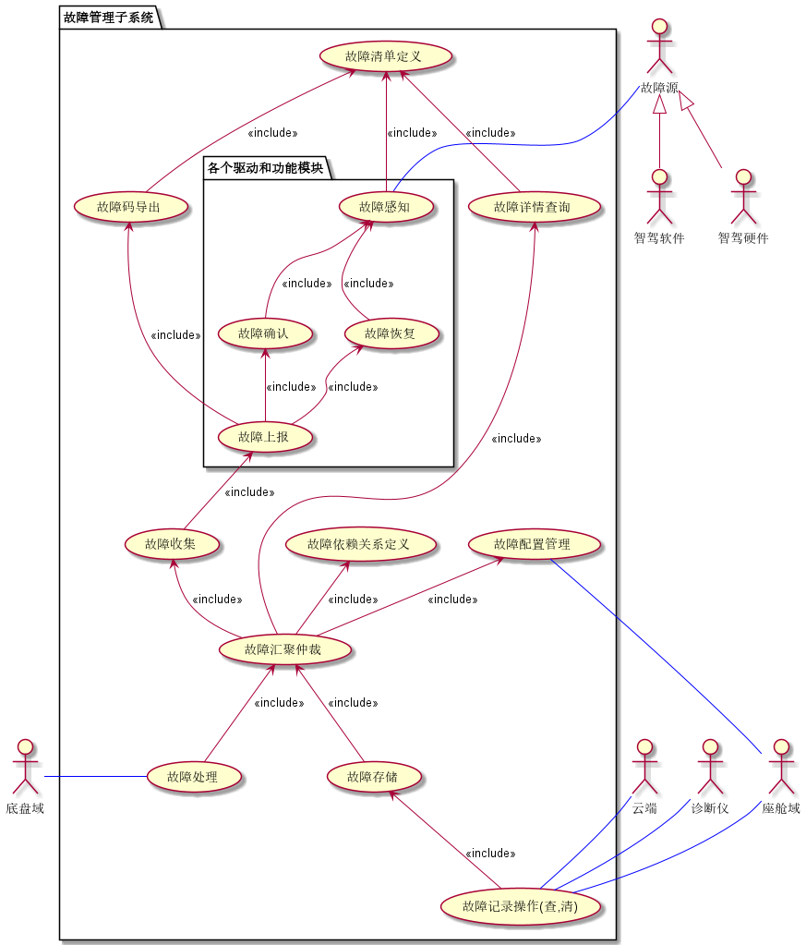
故障概要设计
用例图
外部对子系统功能需求
子系统对外部影响
系统内部模块关系

Slide 7
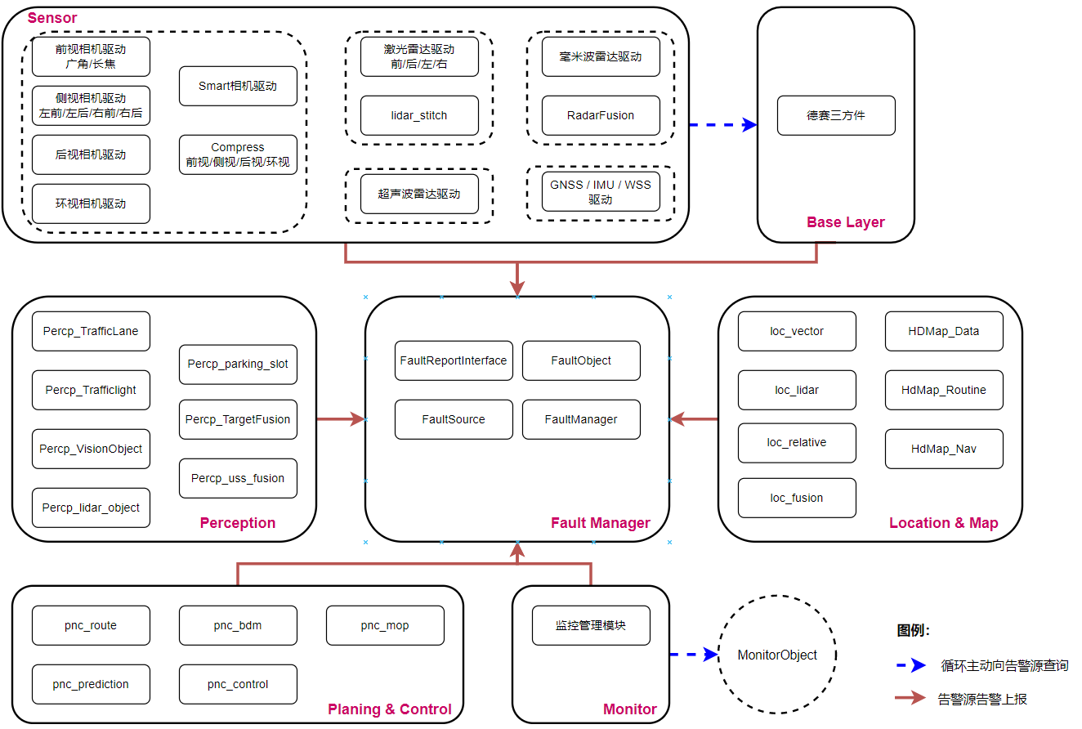
故障概要设计
潜在故障源

Slide 8
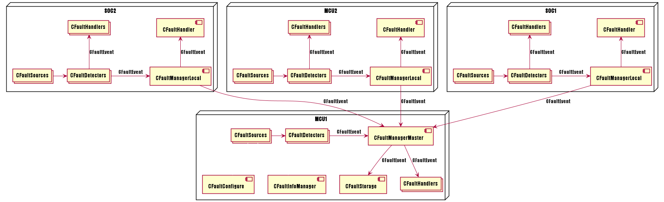
故障概要设计
故障部署图
一主三从，分层监控
集中与分散部署
动态与静态部署

Slide 9
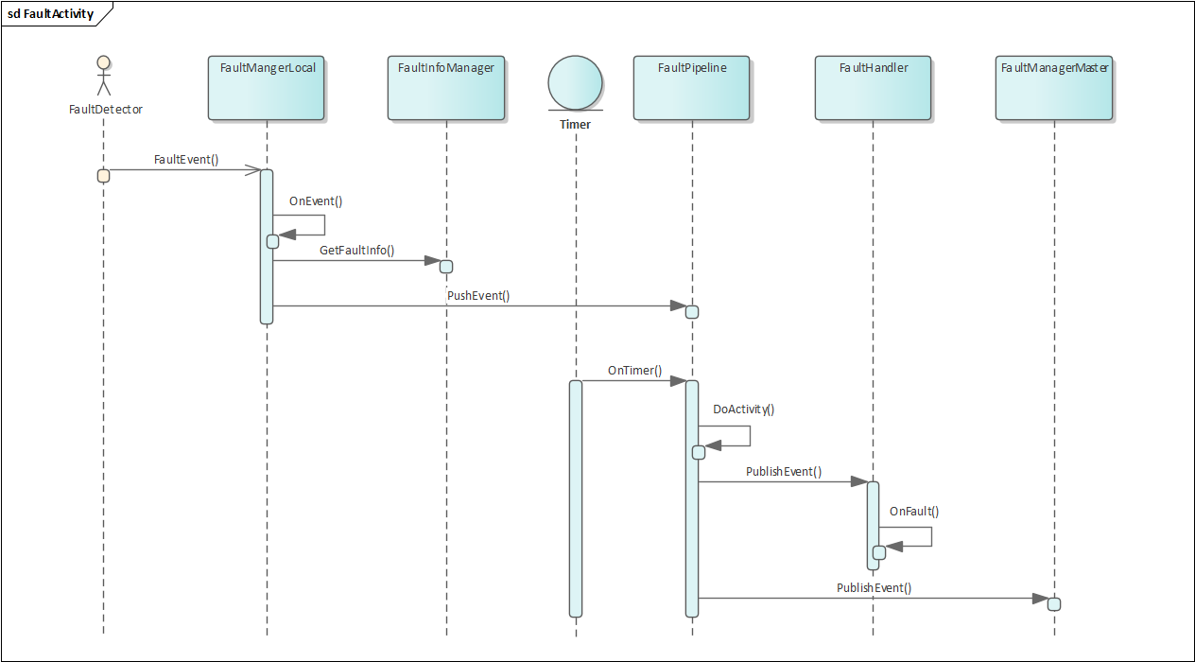
故障概要设计
故障时序图

Slide 10
故障设计概述
故障子系统设计方案(概要)
故障子系统设计方案(详细)
Q&A
附录一：故障子系统实施现状
附录二：故障检测框架
附录三：系统硬件复杂度
附录四：系统软件复杂度
Notes:
概要设计：
一、子系统模块功能划分
二、子系统用例图、边界划分
三、子系统部署、顺序图
详细设计：
四、子系统各模块详细设计

Slide 11
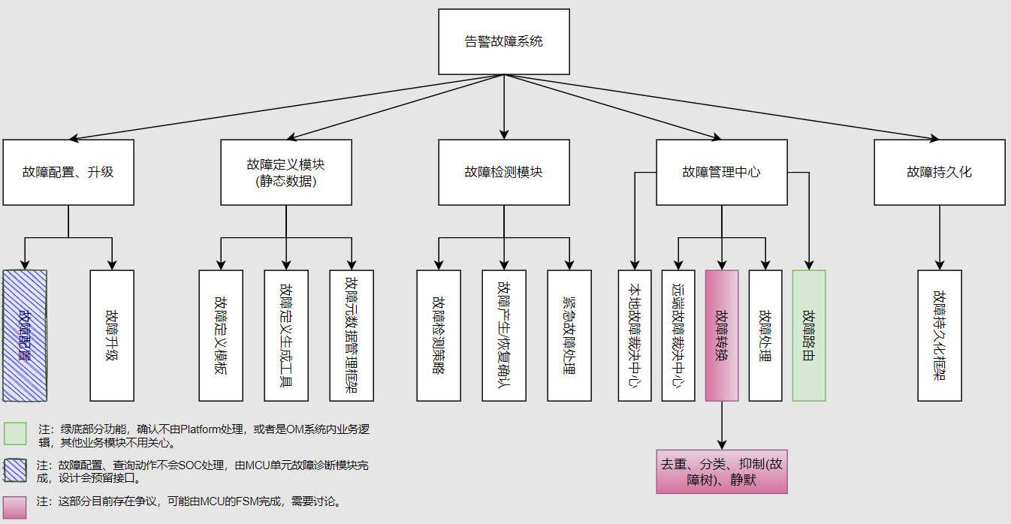
故障详细设计——总体
注：
故障检测部分，分散部署在各个业务模块中，具体实施方式、策略由业务模块完成；
软件平台提供：故障上报消息接口；故障上报消息通用框架；故障产生检测框架；具体如何使用由业务自己决定；
Notes:
故障源-----》report RAW Fault

Slide 12
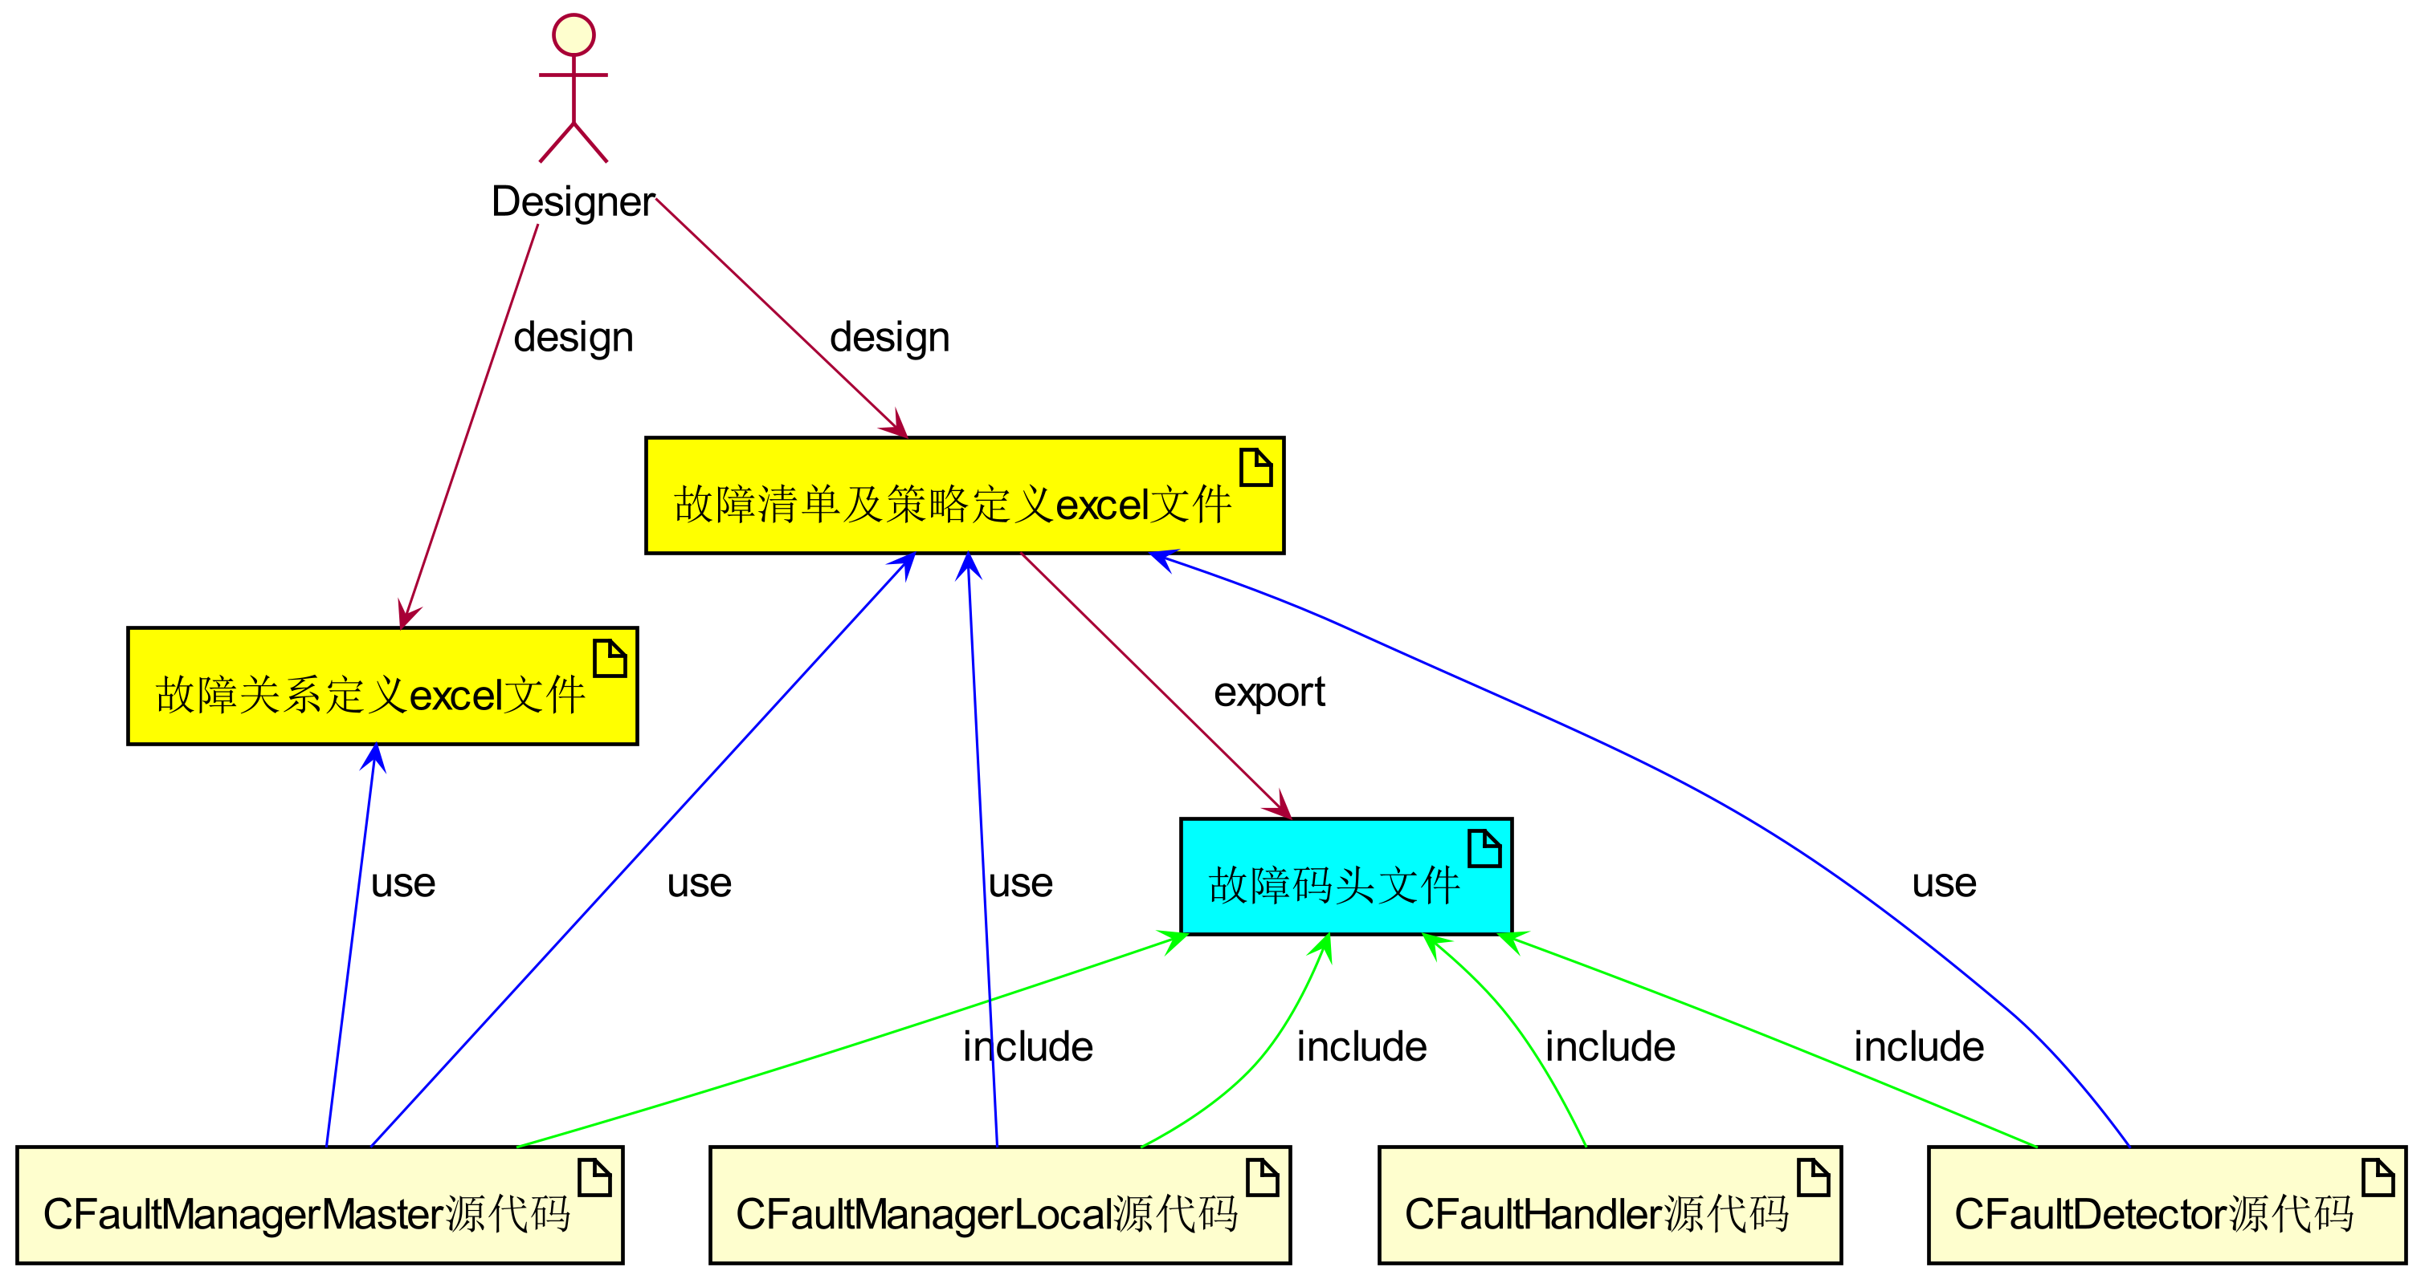
故障详细设计——故障静态数据
故障静态数据整理：
所有潜在故障清单信息整理：---- 明韫
ID、名称、类别、故障等级
各种模式下危害级别、响应策略、原因等
所有故障间关系整理（规划，二期版本中进行?）
所有故障ID与诊断ID--DTCID映射关系整理----半工
所有故障ID在DHU/HMI上显示信息整理
1. 分类--》处理策略 ---- 明韫
2. 提示语言、方式--》HMI--》HMI Server 映射、呈现 ----俊兮
3. 处理方式落地--》规控 ---- 伯恩
Notes:
故障源-----》report RAW Fault

Slide 13
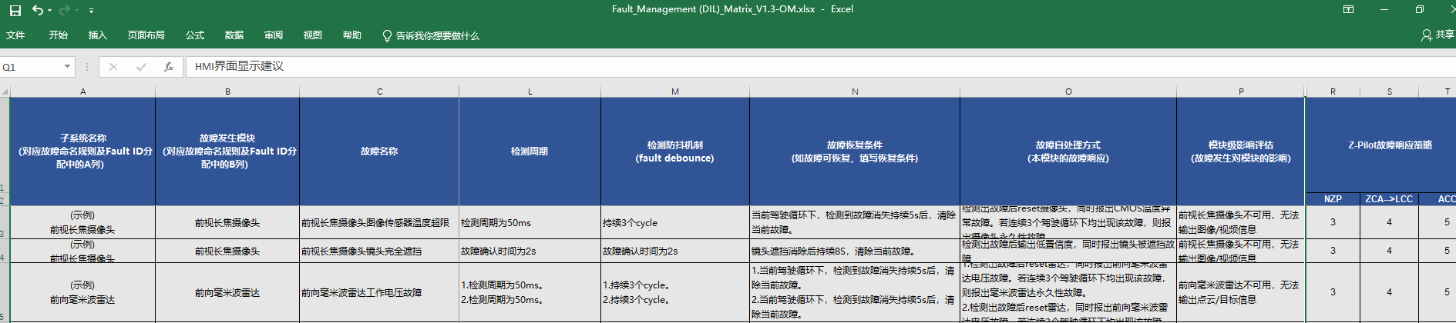
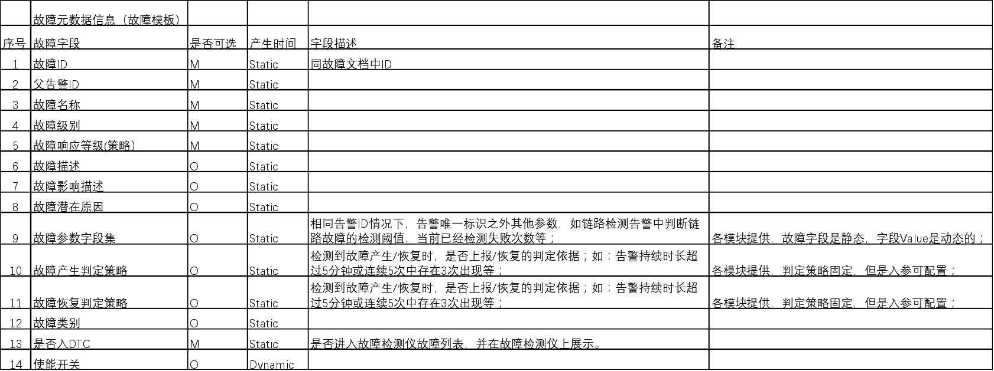

故障详细设计——故障静态数据
故障数据——故障静态信息整理
Notes:
故障源-----》report RAW Fault

Slide 14
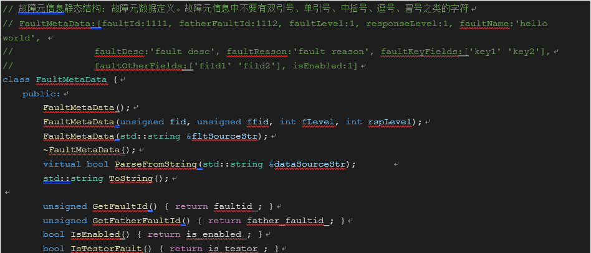
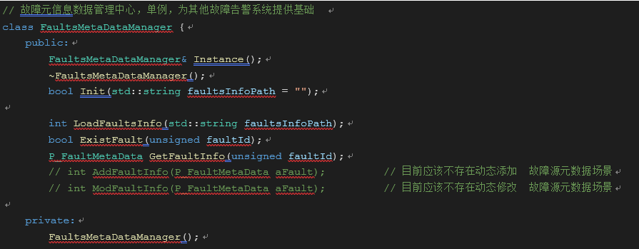
故障详细设计——故障静态数据
故障数据关键数据结构——故障静态信息对应消息接口/基类
Notes:
故障源-----》report RAW Fault

Slide 15
故障详细设计——故障检测&上报
故障动态检测 （可选）
故障对象主动上报：故障对象通过中断、事件、消息通知到业务；或者检测动作融进业务逻辑中；
周期检测故障对象是否发生：业务需要一个专门模块执行检测动作；(周期故障检测框架，见附录）
故障上报（故障管理中心）方式
事件触发（一次性）
周期上报（有限次、无限次）
注：
故障检测部分，分散部署在各个业务模块中，具体实施方式、策略由业务模块完成；
软件平台提供：故障上报消息接口；故障上报消息通用框架；故障产生检测框架；具体如何使用由业务自己决定；
Notes:
故障源-----》report RAW Fault

Slide 16
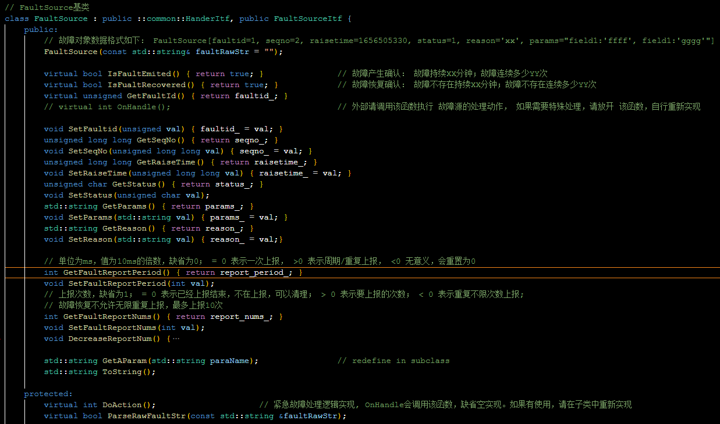
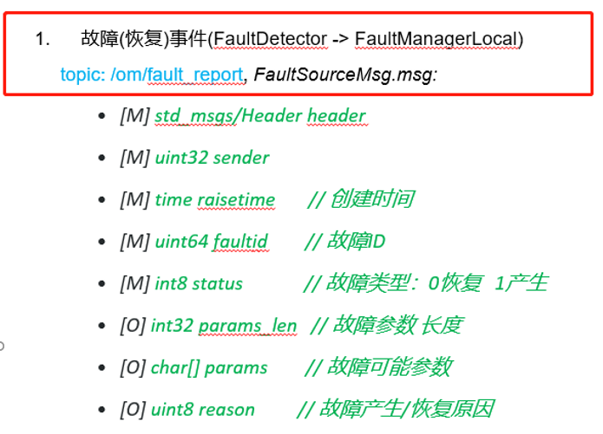
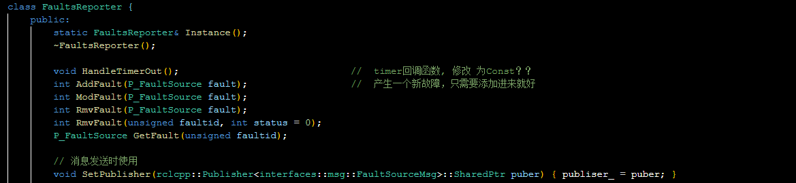
故障详细设计——故障检测&上报
故障上报框架：故障源接口
故障上报
事件触发（一次性）
周期上报
故障上报消息接口
附录4——故障上报实现demo
故障上报框架：故障上报处理接口
Notes:
故障源-----》report RAW Fault

Slide 17
故障详细设计——故障管理中心
故障管理中心主要类型：
故障Local管理中心：汇聚本芯片内所有故障数据、根据需要做适当转换、汇聚、以及处理；
故障Master管理中心：接收整个ADCU系统内所有故障数据，根据需要做适当处理，分发给合适的模块进行下部处理；
故障中心主要工作：
故障去重
故障数据转换：分类、衍生合并、沉默、抑制，以及汇总等；
存储
通知上报，给FSM、以及诊断DEM模块；
故障数据信息统计
注：
“分类”含义为：按照系统设计不包含此部分功能、但是框架上已经预留接口
Notes:
故障源-----》report RAW Fault

Slide 18
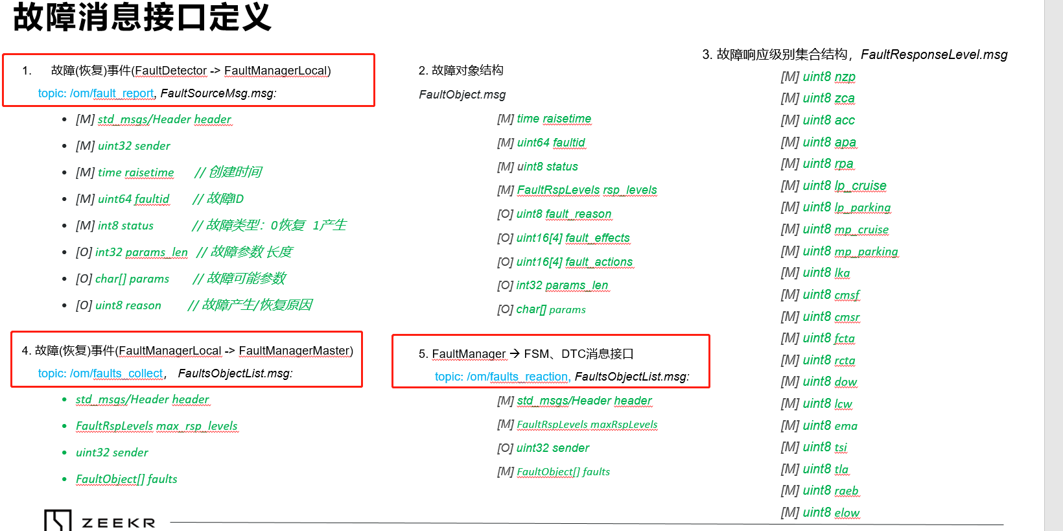
故障详细设计——故障管理中心
故障管理中心消息接口定义：
Notes:
故障源-----》report RAW Fault

Slide 19
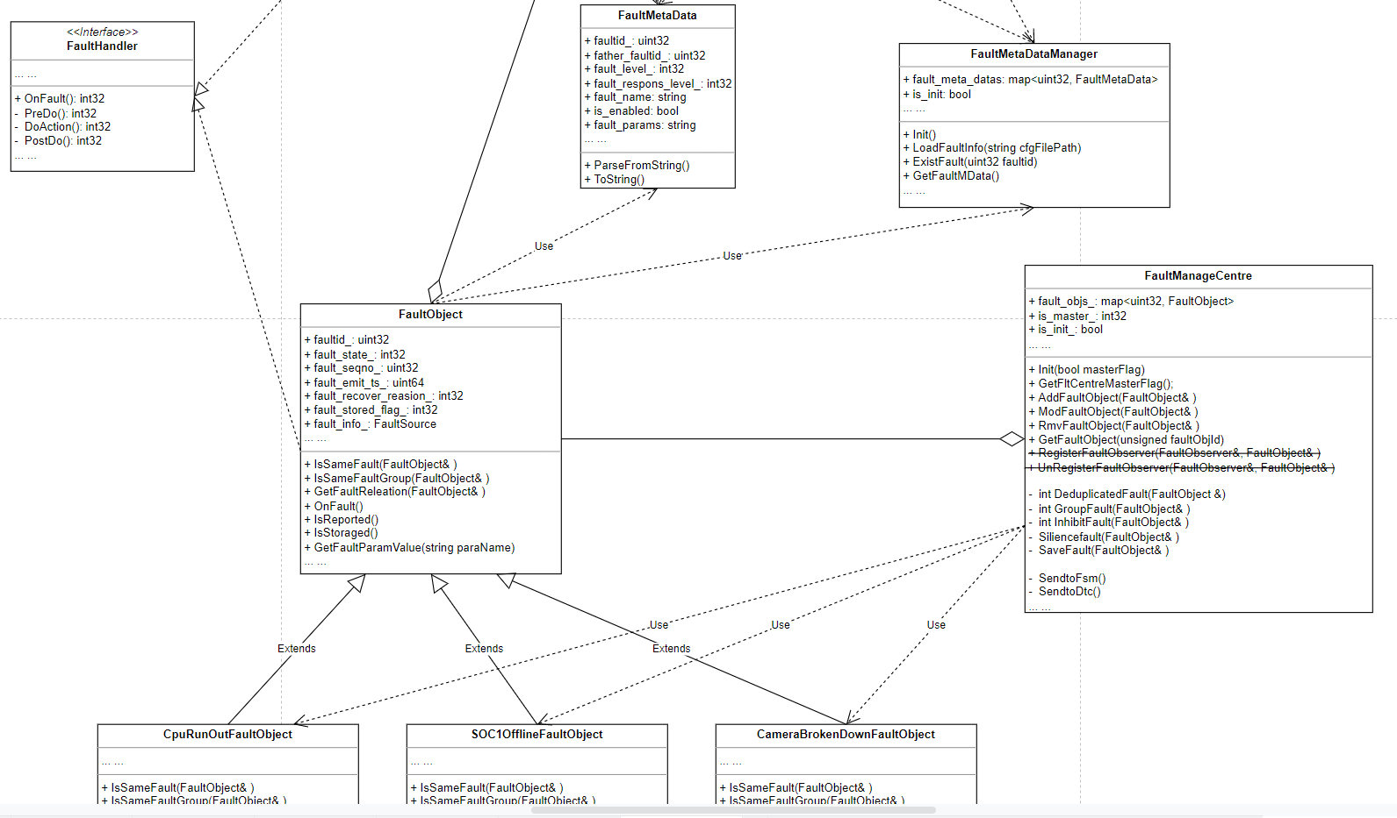
故障详细设计——故障管理中心
故障管理中心类图：
Notes:
故障源-----》report RAW Fault

Slide 20
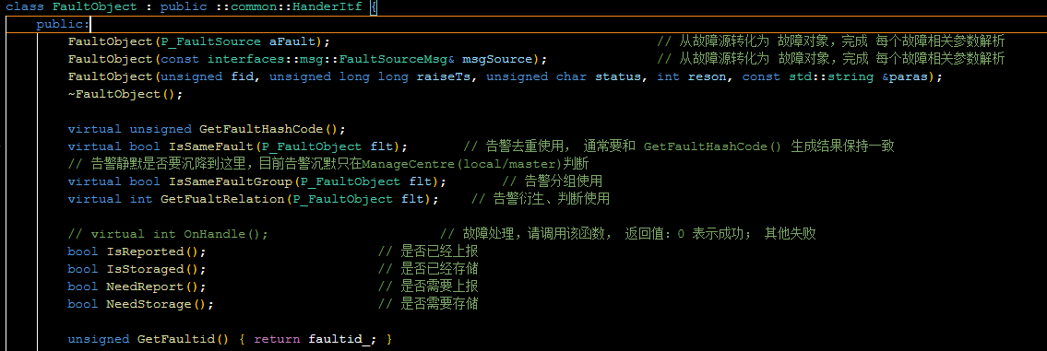
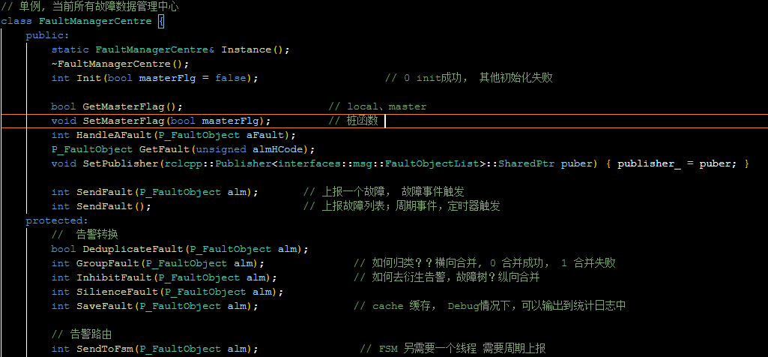
故障详细设计——故障管理中心关键结构
故障类
故障管理中心类
Notes:
故障源-----》report RAW Fault

Slide 21
软件平台——故障子系统
Q & A
Notes:
故障源-----》report RAW Fault

Slide 22
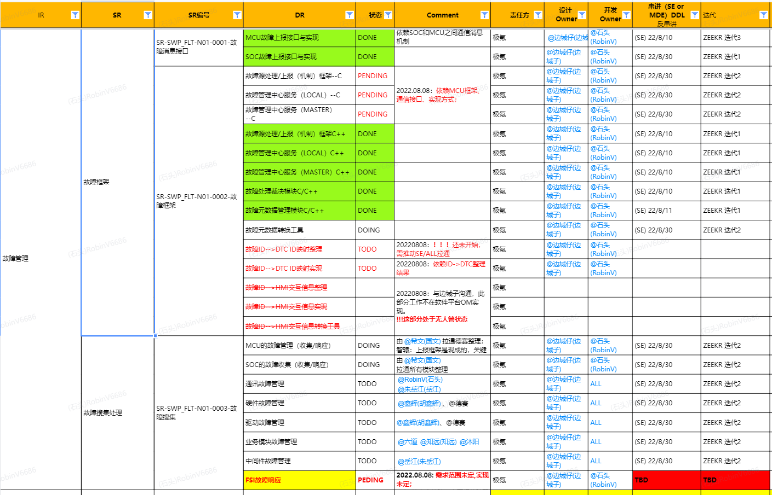
附录1——故障子系统开发现状
Notes:
故障源-----》report RAW Fault

Slide 23
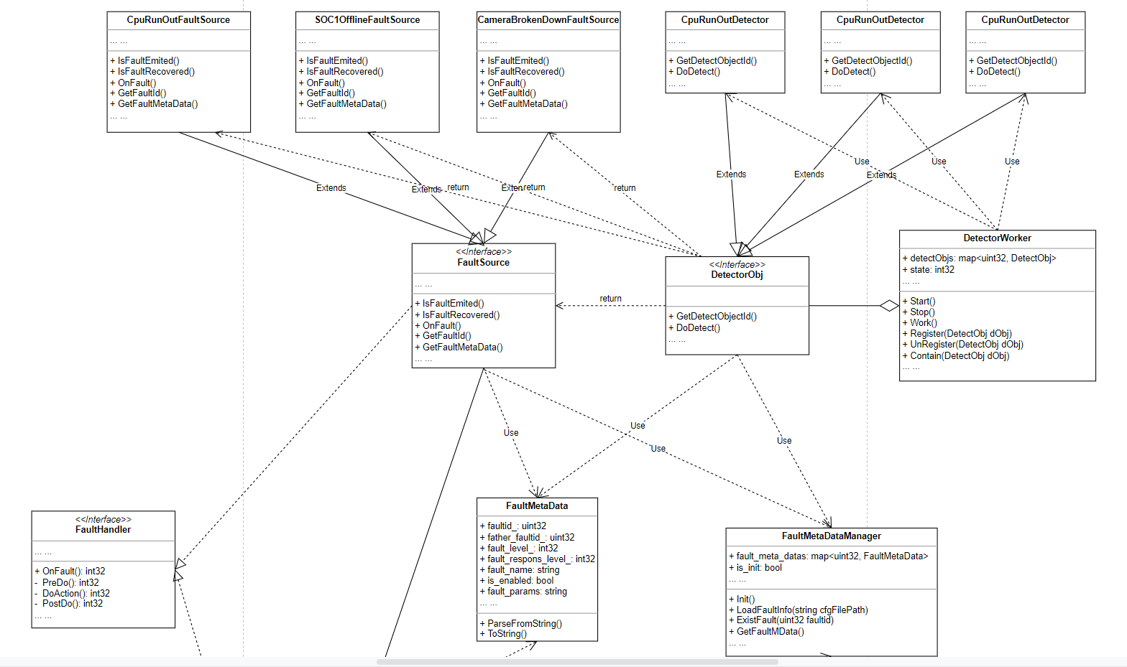
附录2——故障检测&上报
故障周期检测框架
Notes:
故障源-----》report RAW Fault

Slide 24
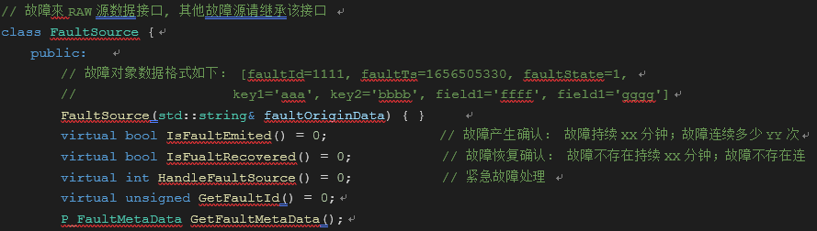
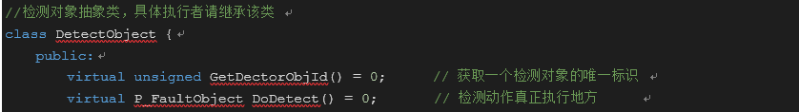
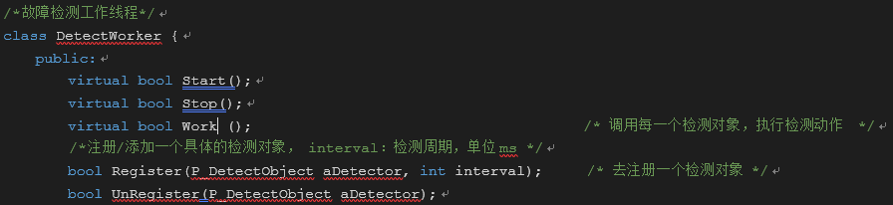
附录2——故障检测&上报
故障周期检测关键数据结构
故障源Raw接口：
描述故障debounce策略；
故障产生时快照信息等；
故障检测对象抽象接口：
主要用来描述每一种故障检测方法的；
故障检测工作类；
至少含有一个故障检测对象集合；
还需要一个定时timer；
Notes:
故障源-----》report RAW Fault

Slide 25
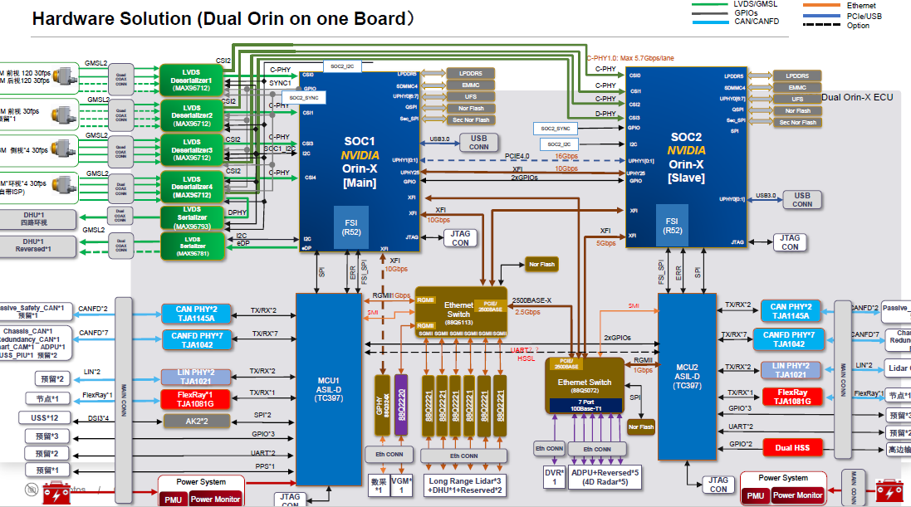
附录3——硬件复杂度
Notes:
故障源-----》report RAW Fault

Slide 26
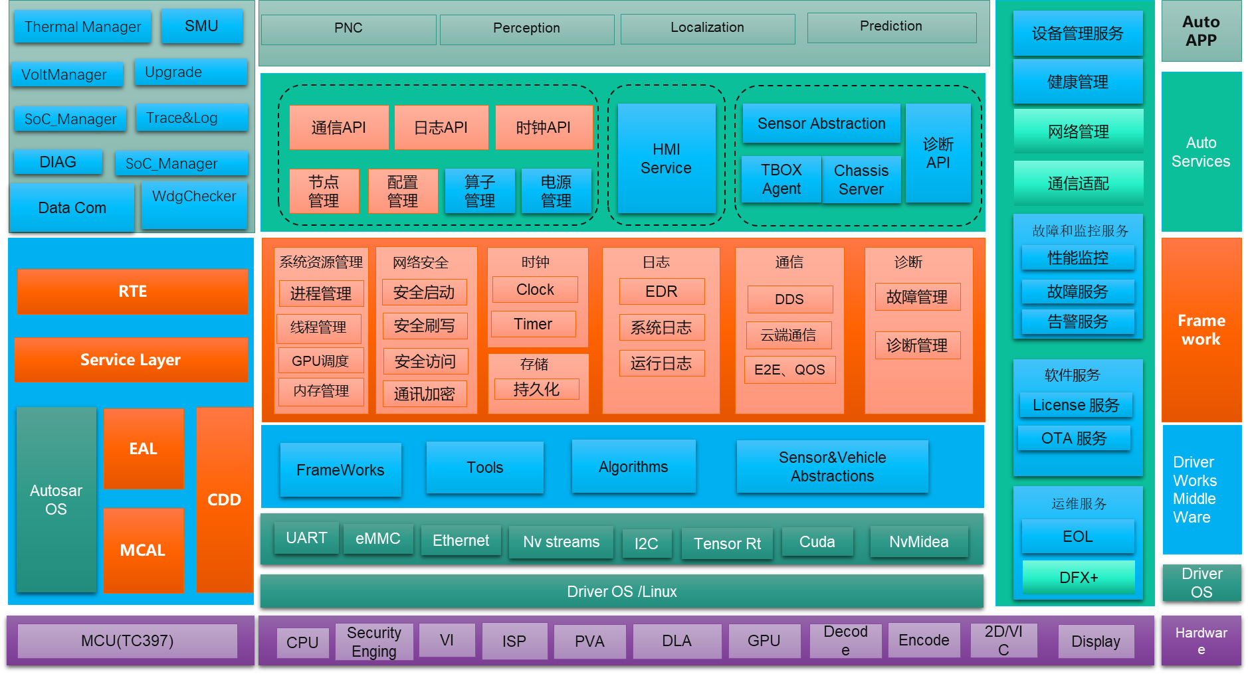
附录4——软件复杂度
Notes:
故障源-----》report RAW Fault

Slide 27
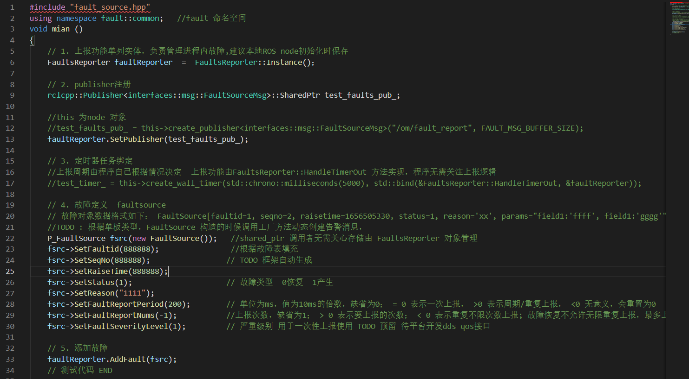
附录4——故障上报实现demo
Notes:
故障源-----》report RAW Fault

